Slide 1

TIỂU LUẬN CÔNG NGHỆ PHẦN MỀM
Đề tài : Quản Lý Cửa Hàng Máy Ảnh

Slide 2

Thành viên
Phạm Đức Quý – 46.01.104.149
Phạm Nguyễn Hoàng Kha – 46.01.104.075

Slide 3
Nội dung
01
Tổng quan
02
Đặt tả yêu cầu bài toán
03
04
Sơ đồ CDM PDM
Giao diện màn hình & Activity Diagram

Slide 4
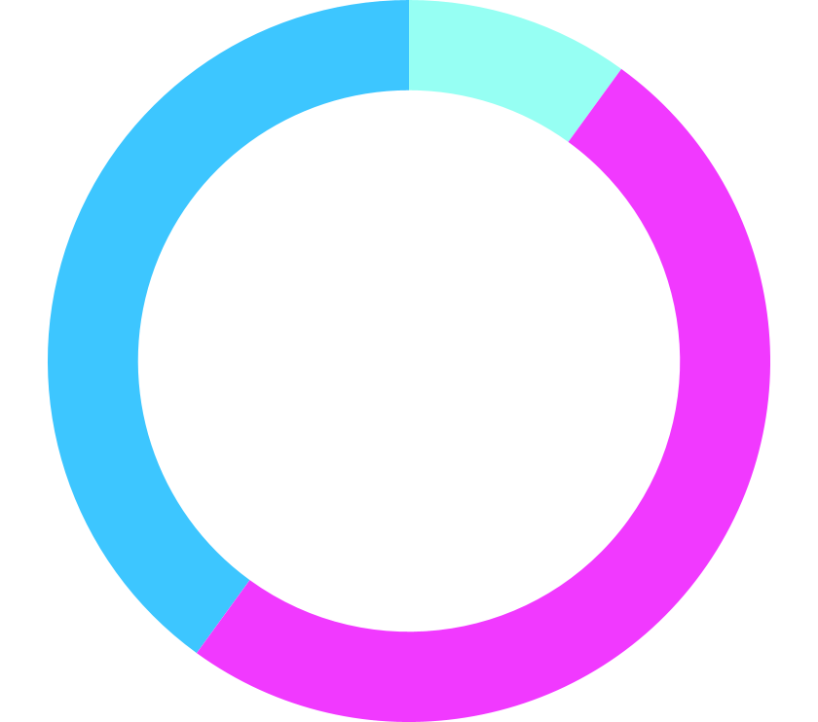
01.
Tổng Quan

Slide 5
Giới thiệu
Trong công tác quản lí, việc xây dựng một phần mềm giúp quá trình quản lí đạt hiệu quả cao trong việc giảm tối thiếu nhân lực và thời gian.
Và trong quản lí cửa hàng cũng không ngoại lệ, cụ thể là trong quản lí cửa hàng máy ảnh
Phần mềm quản lí cửa hàng máy ảnh trước hết cho phép quản lí và nhân viên có thể thao tác dễ dàng trên hệ thống thông qua phần đăng nhập. Mỗi người muốn tham gia cần phải đăng kí một tài khoản và password riêng và được người chủ phân quyền thì mới tham gia được vào hệ thống ( Hệ thống chỉ dành cho những người có chức vụ ). Đi kèm với đó là những chức năng khác như quản lí khách hàng, quản lí máy ảnh, quản lí nhân viên . . .

Slide 6
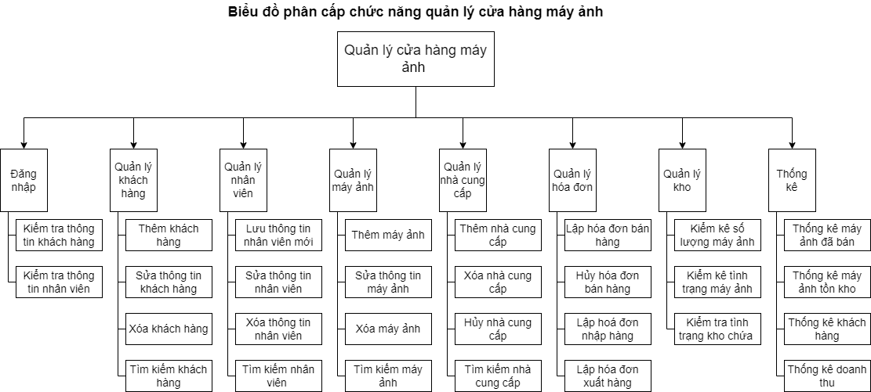
Biểu đồ phân cấp chức năng

Slide 7
Đặc tả yêu cầu bài toán
02.​

Slide 8
Phân tích yêu cầu nghiệp vụ
Khách hàng: Là người trực tiếp mua hàng tại shop, được thanh toán tiền, nhận hóa đơn mình đã mua hàng từ shop và được nhận thẻ giảm giá cho lần mua hàng tiếp theo tại shop. Khách hàng có trách nhiệm phản hồi về bộ phận quản lý của shop nếu có sai sót gì ảnh hưởng đến quyền lợi của khách hàng.
Nhân viên bán hàng: Là nhân viên làm việc trong shop. Nhân viên bán hàng có trách nhiệm giới thiệu, tư vấn cho khách hàng về thông tin sản phẩm, tính tiền sản phẩm mà khách mua và lập hóa đơn cho khách. Lập hóa đơn xuất và nhập hàng ở kho khi có yêu cầu từ quản lý .

Slide 9
Phân tích yêu cầu nghiệp vụ
Thủ kho: Là người chịu trách nhiệm kiểm tra việc xuất, nhập hàng của kho, khi được quản lý yêu cầu, tạo phiếu nhập hàng khi hàng hóa được nhập về, tạo phiếu xuất hàng khi xuất hàng lên quầy, kiểm kê hàng hóa trong kho.
Quản lí: Là người nắm tình hình mua bán, doanh thu, tình trạng hàng hóa của shop, quản lý nhân viên, quản lý nhà cung cấp, thống kê được thực hiện hàng tháng, hàng quý hoặc cũng có khi thống kê đột xuất.

Slide 10
Sơ đồ use case tổng quát

Slide 11
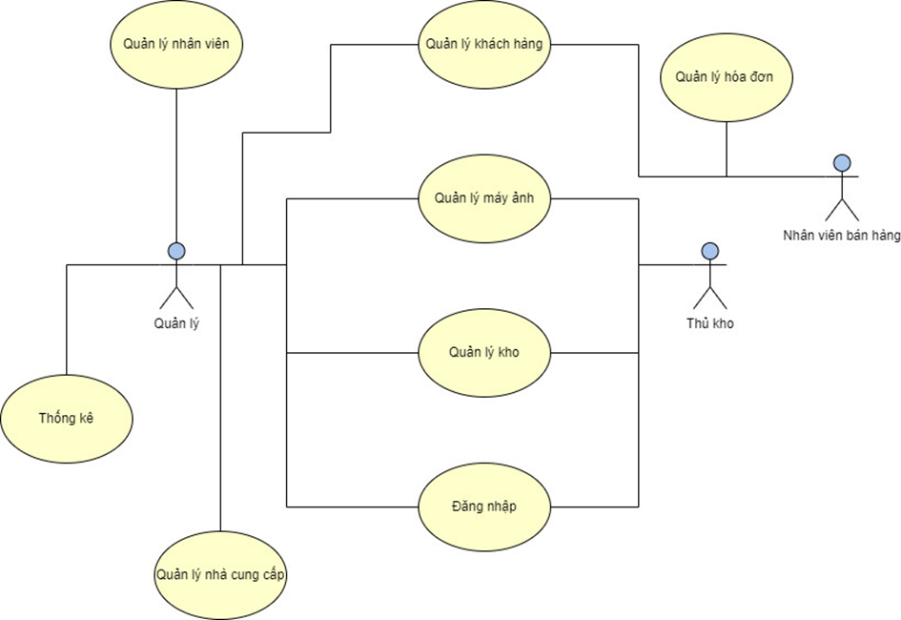

Slide 12
Danh sách các tác nhân và sơ đồ use case của từng tác nhân
Đăng nhập

Slide 13
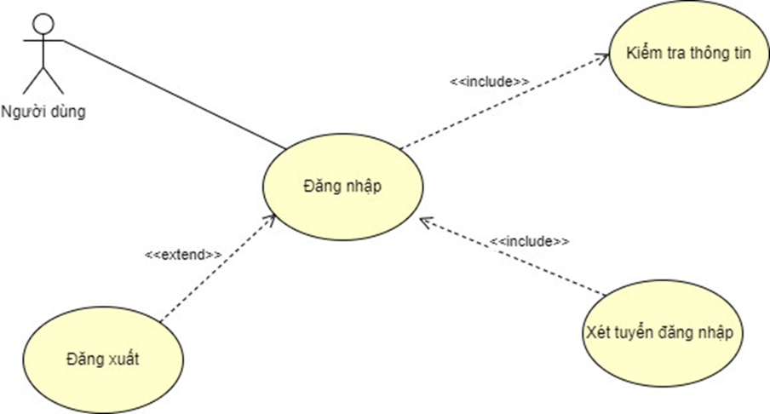

Slide 14
Danh sách các tác nhân và sơ đồ use case của từng tác nhân
Quản lí khách hàng

Slide 15
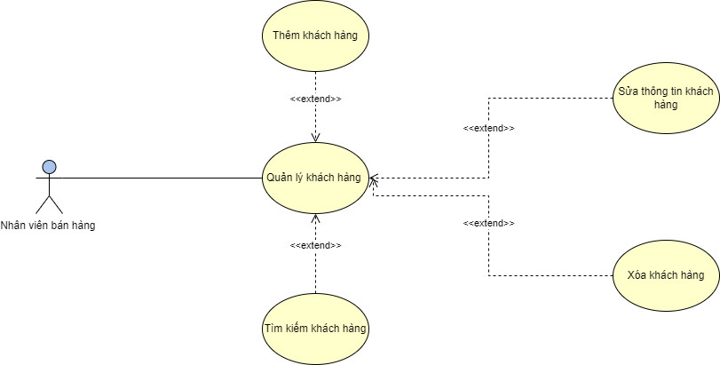

Slide 16
Danh sách các tác nhân và sơ đồ use case của từng tác nhân
Quản lý nhân viên

Slide 17
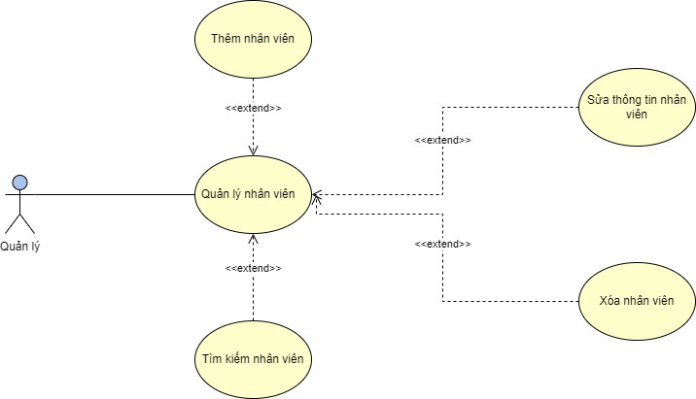

Slide 18
Danh sách các tác nhân và sơ đồ use case của từng tác nhân
Quản lý máy ảnh

Slide 19
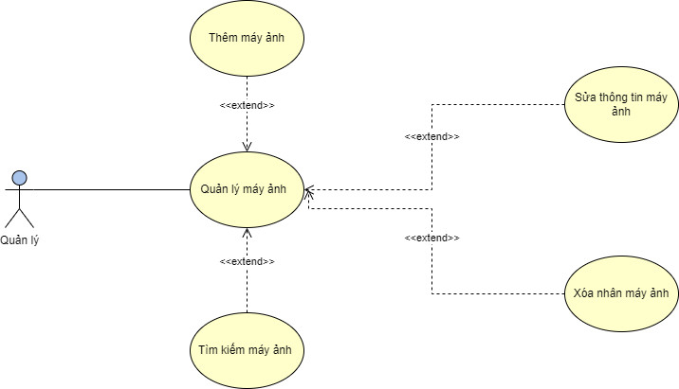

Slide 20
Danh sách các tác nhân và sơ đồ use case của từng tác nhân
Quản lý nhà cung cấp

Slide 21
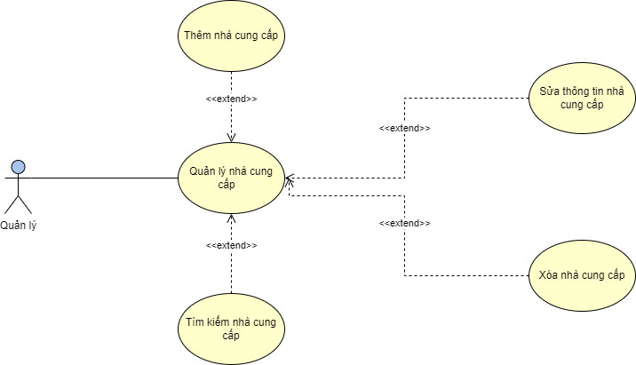

Slide 22
Danh sách các tác nhân và sơ đồ use case của từng tác nhân
Quản lý hóa đơn

Slide 23
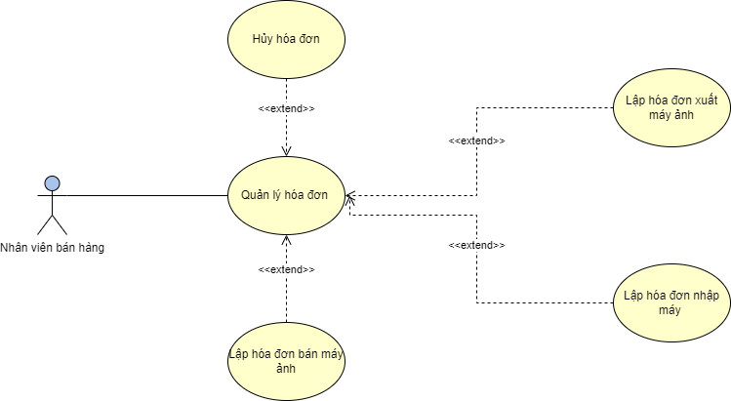

Slide 24
Danh sách các tác nhân và sơ đồ use case của từng tác nhân
Thống kê

Slide 25
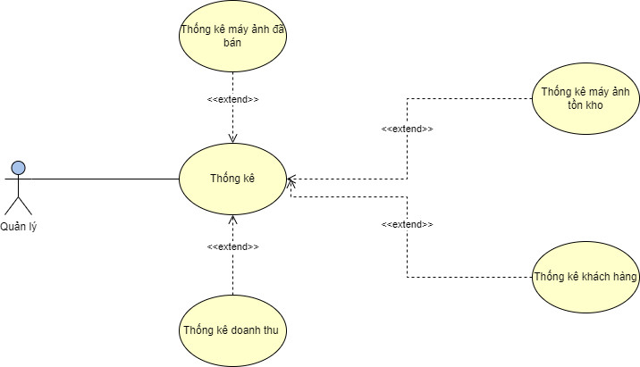

Slide 26

Sơ đồ CDM, PDM
03.

Slide 27
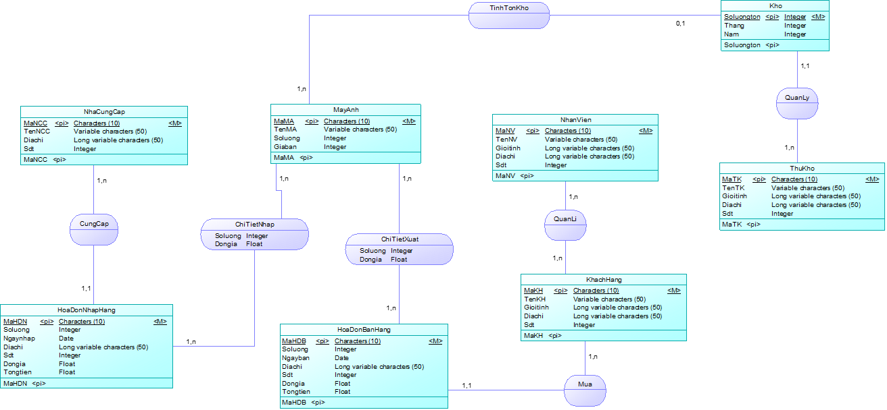
CDM

Slide 28
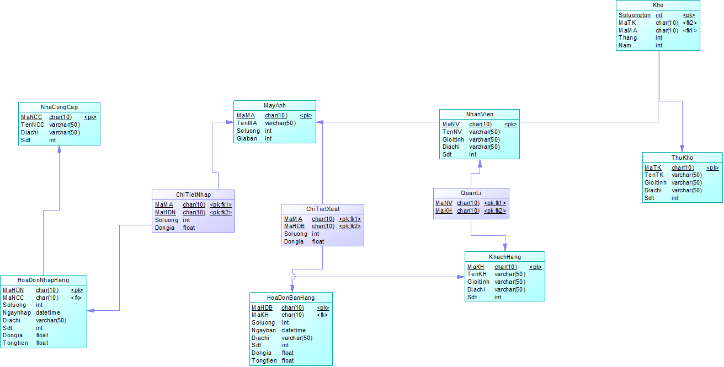
PDM

Slide 29


Giao diện màn hình & Activity Diagram
04.

Slide 30
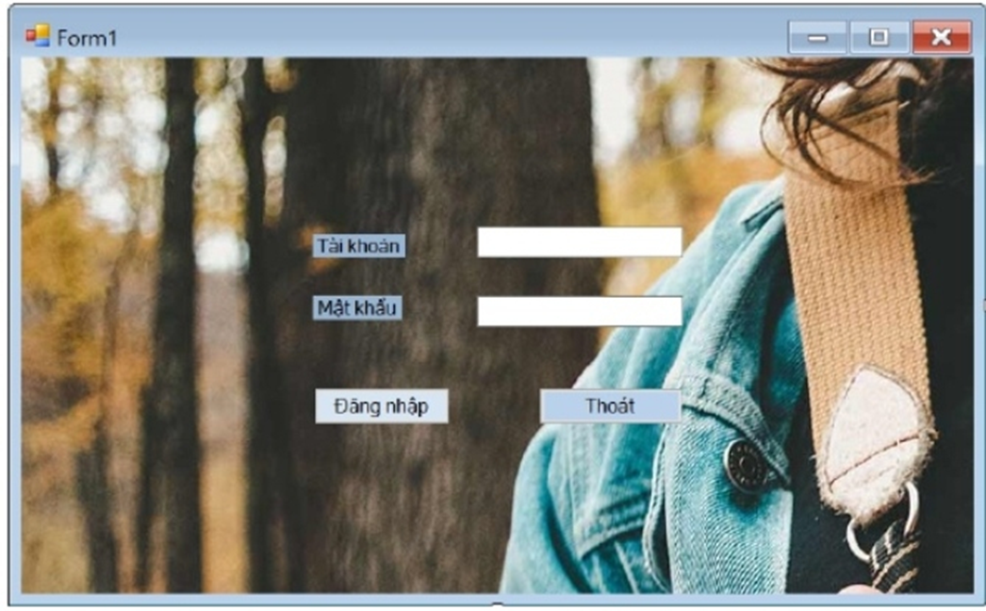

Giao diện đăng nhập

Slide 31
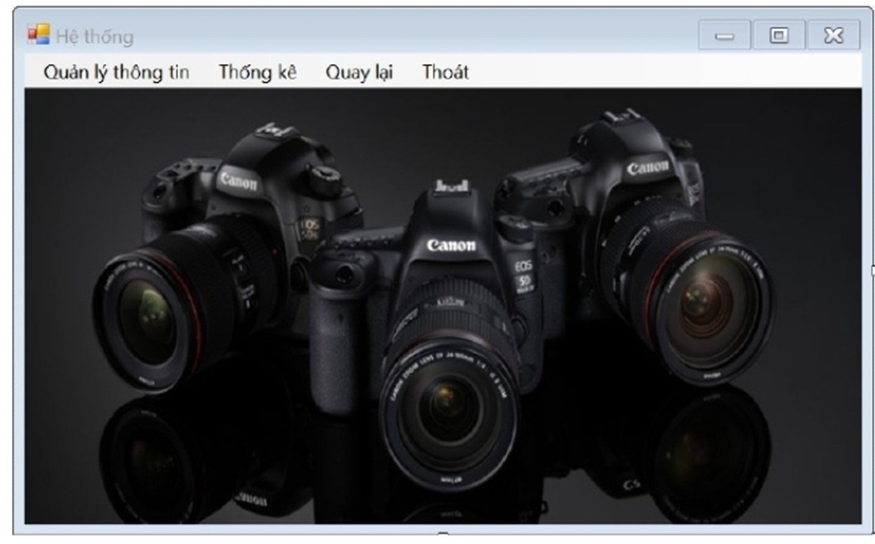
Giao diện hệ thống

Slide 32
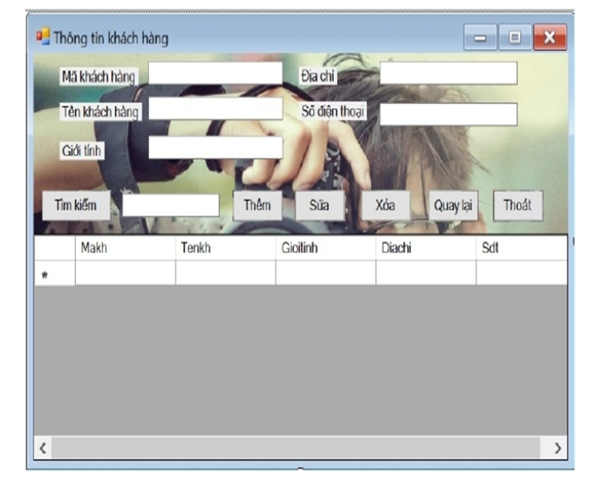
Giao diện thông tin khách hàng

Slide 33
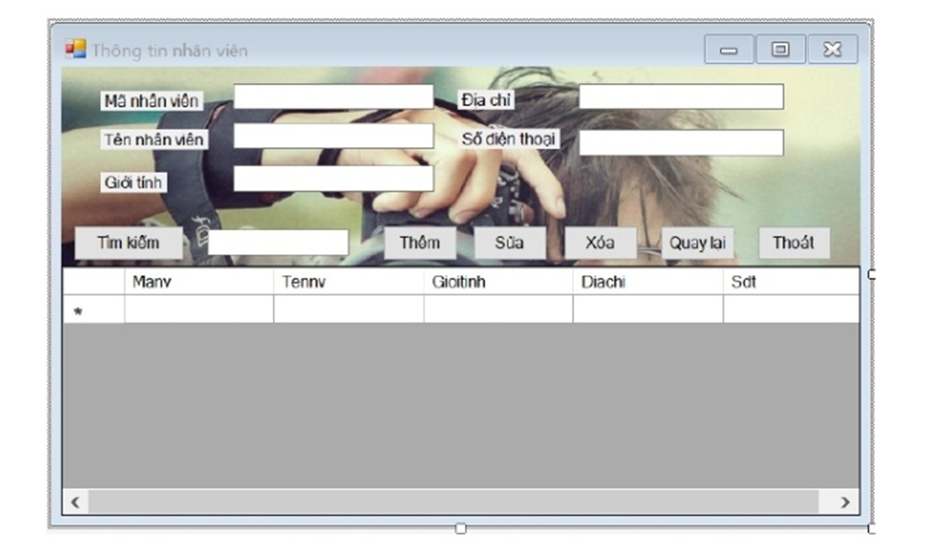
Giao diện thông tin nhân viên

Slide 34
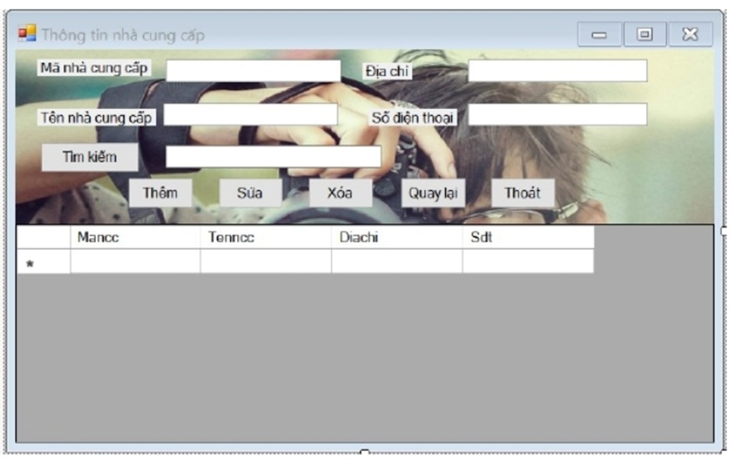
Giao diện thông tin nhà cung cấp

Slide 35
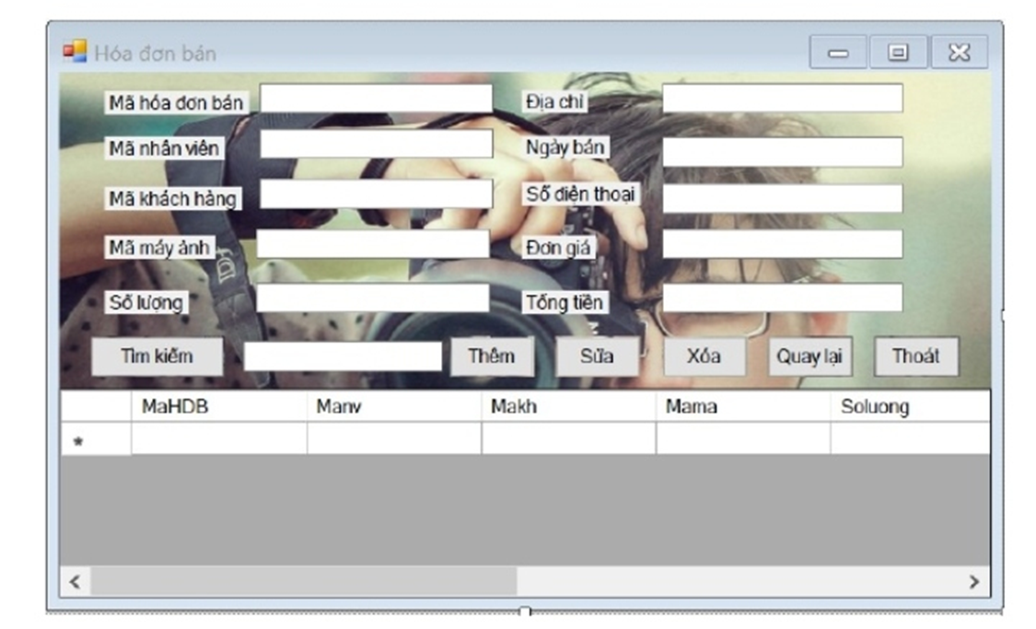
Giao diện hóa đơn bán hàng

Slide 36
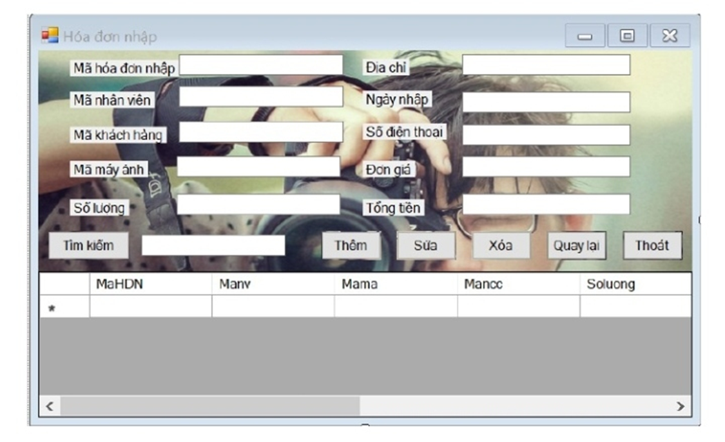
Giao diện hóa đơn nhập hàng

Slide 37
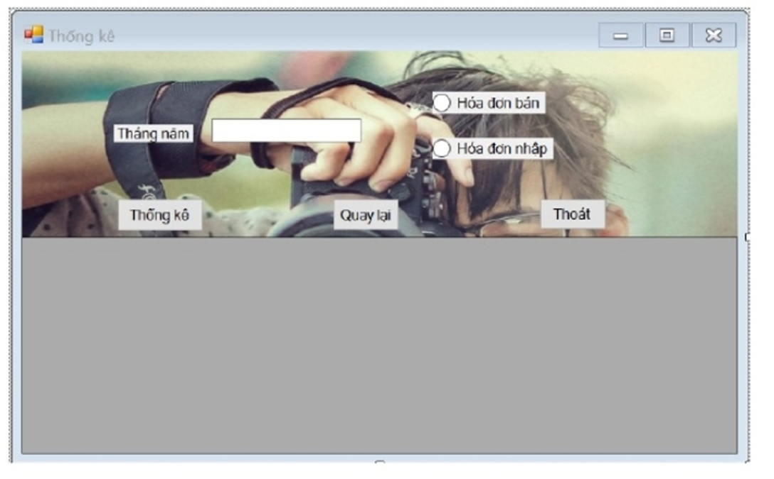

Giao diện thống kê

Slide 38



Activity Diagram

Slide 39



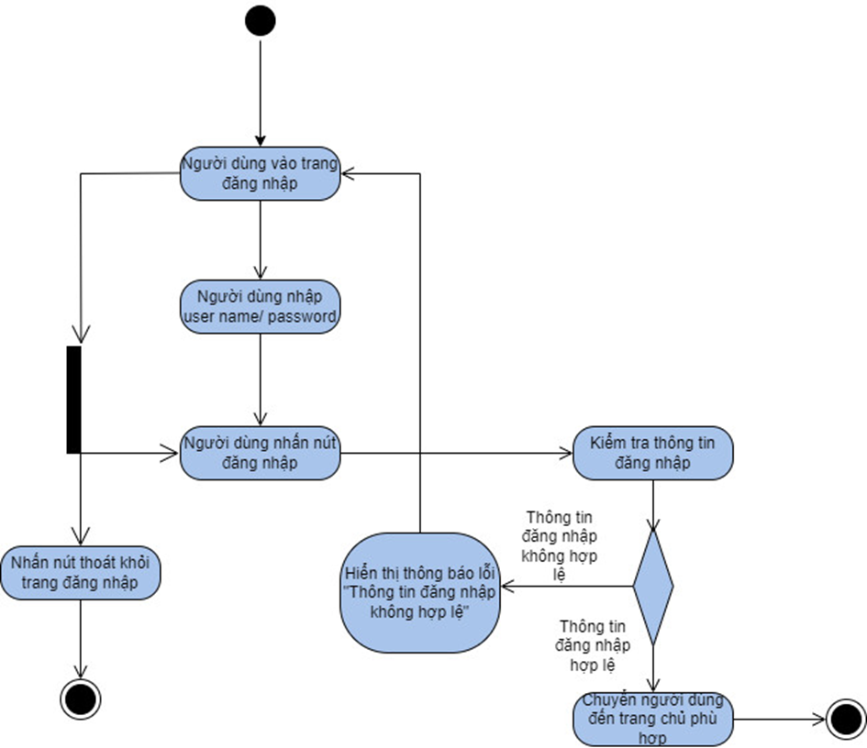

Sơ đồ hoạt động đăng nhập

Slide 40
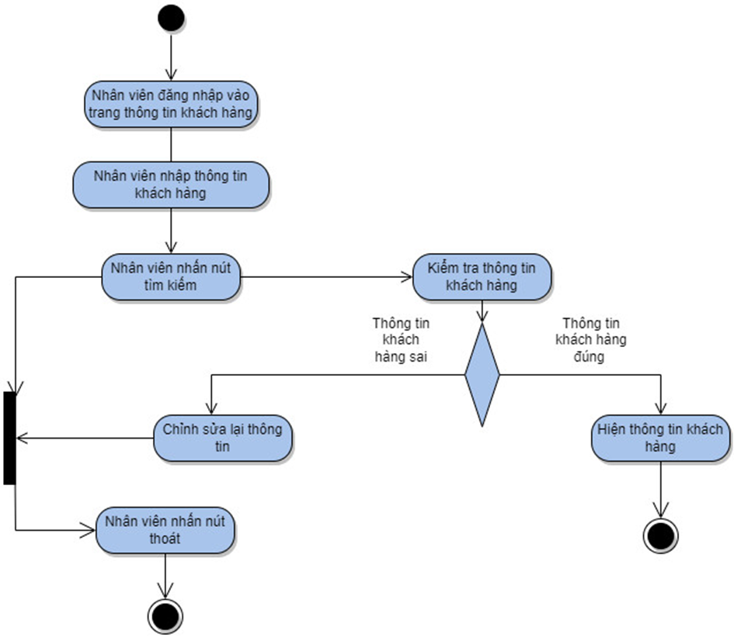

Sơ đồ hoạt động khách hàng

Slide 41


Sơ đồ hoạt động nhân viên

Slide 42

Sơ đồ hoạt động nhà cung cấp

Slide 43
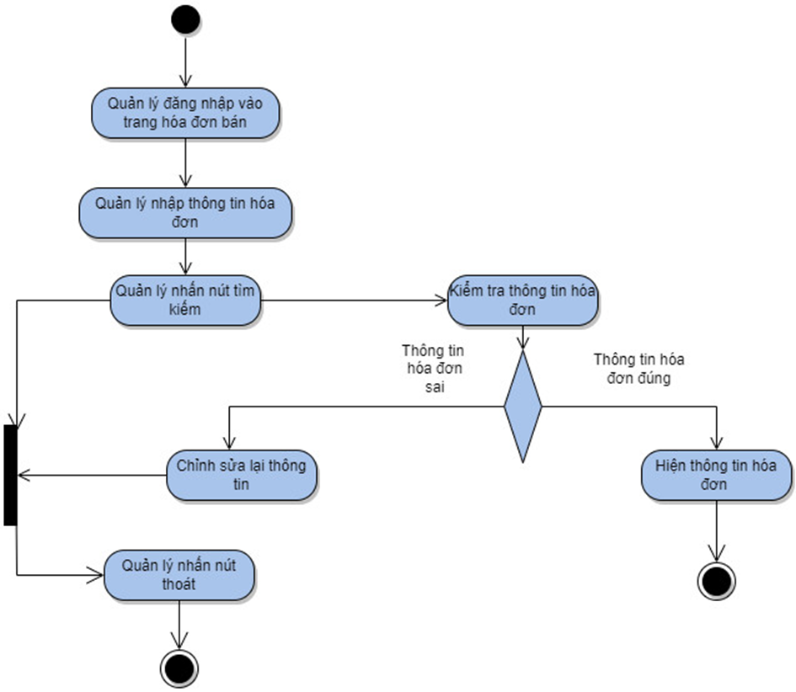

Sơ đồ hoạt động hóa đơn bán hàng

Slide 44
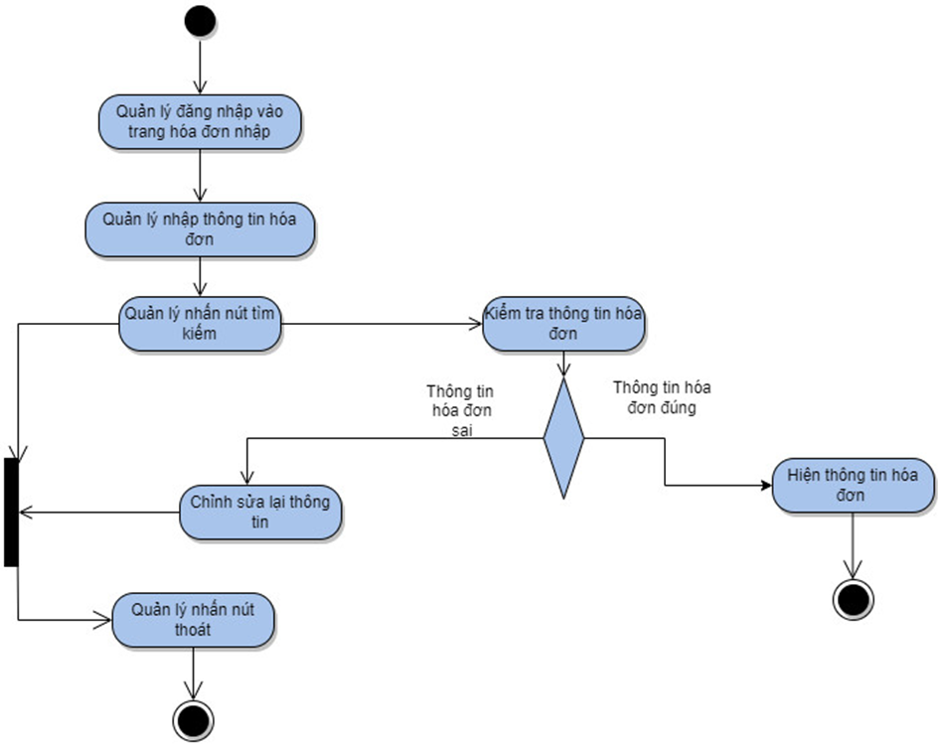
Sơ đồ hoạt động hóa đơn nhập hàng

Slide 45
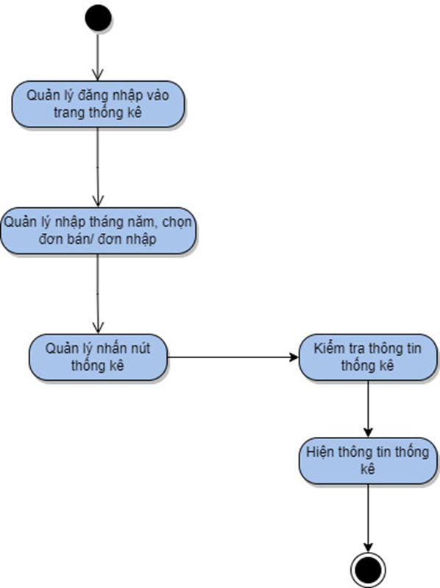
Sơ đồ hoạt động thống kê

Slide 46
Tổng Kết
Qua quá trình tìm hiểu, khảo sát quy trình nghiệp vụ quản lí cửa hàng trong thời gian qua, chúng em đã tìm tòi và nghiên cứu được những kết quả sau: Hiểu được quy trình nghiệp vụ quản lí cửa hàng máy ảnh, Phân tích được quy trình hoạt động và các chức năng của hệ thống biểu diễn qua các biểu đồ UML, Xây dựng được phần mềm quản lí cửa hàng máy ảnh, phân tích thiết kế hệ thống, phân tích thiết kế cơ sở dữ liệu, và thiết kế giao diện,…
Venus
Vì thời gian thực tập ngắn và sử dụng ngôn ngữ mới, tuy đề tài đã hoàn thành nhưng vẫn còn nhiều hạn chế: Chưa xây dựng đầy đủ các chức năng mà hệ thống cần có như đã phân tích, còn nhiều thiếu sót trong quá trình tìm hiểu chi tiết đề tài.
Với mục đích ngày càng hoàn thiện để đáp ứng tốt cho việc tin học hoá quản lí đào tạo các khoá học ngắn hạn, trong tương lai, chúng em sẽ cố gắng tìm hiểu và đào sâu hơn để đề tài có thể hoàn thành tốt đẹp hơn.

Slide 47



THANKS
Cám ơn thầy đã lắng nghe bài thuyết trình của chúng em !

